Slide 1

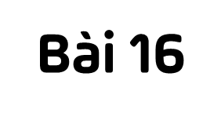

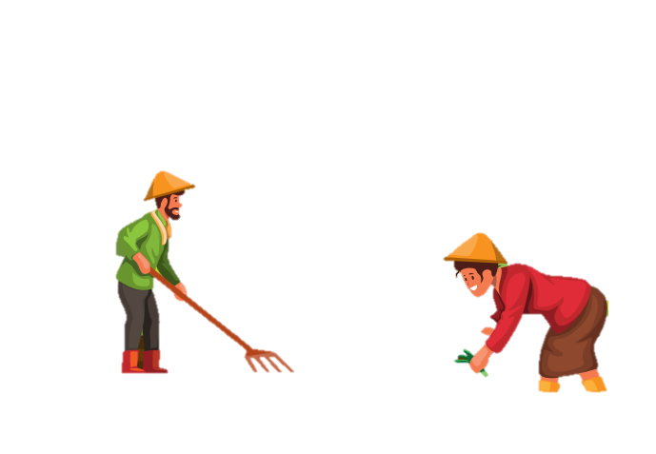
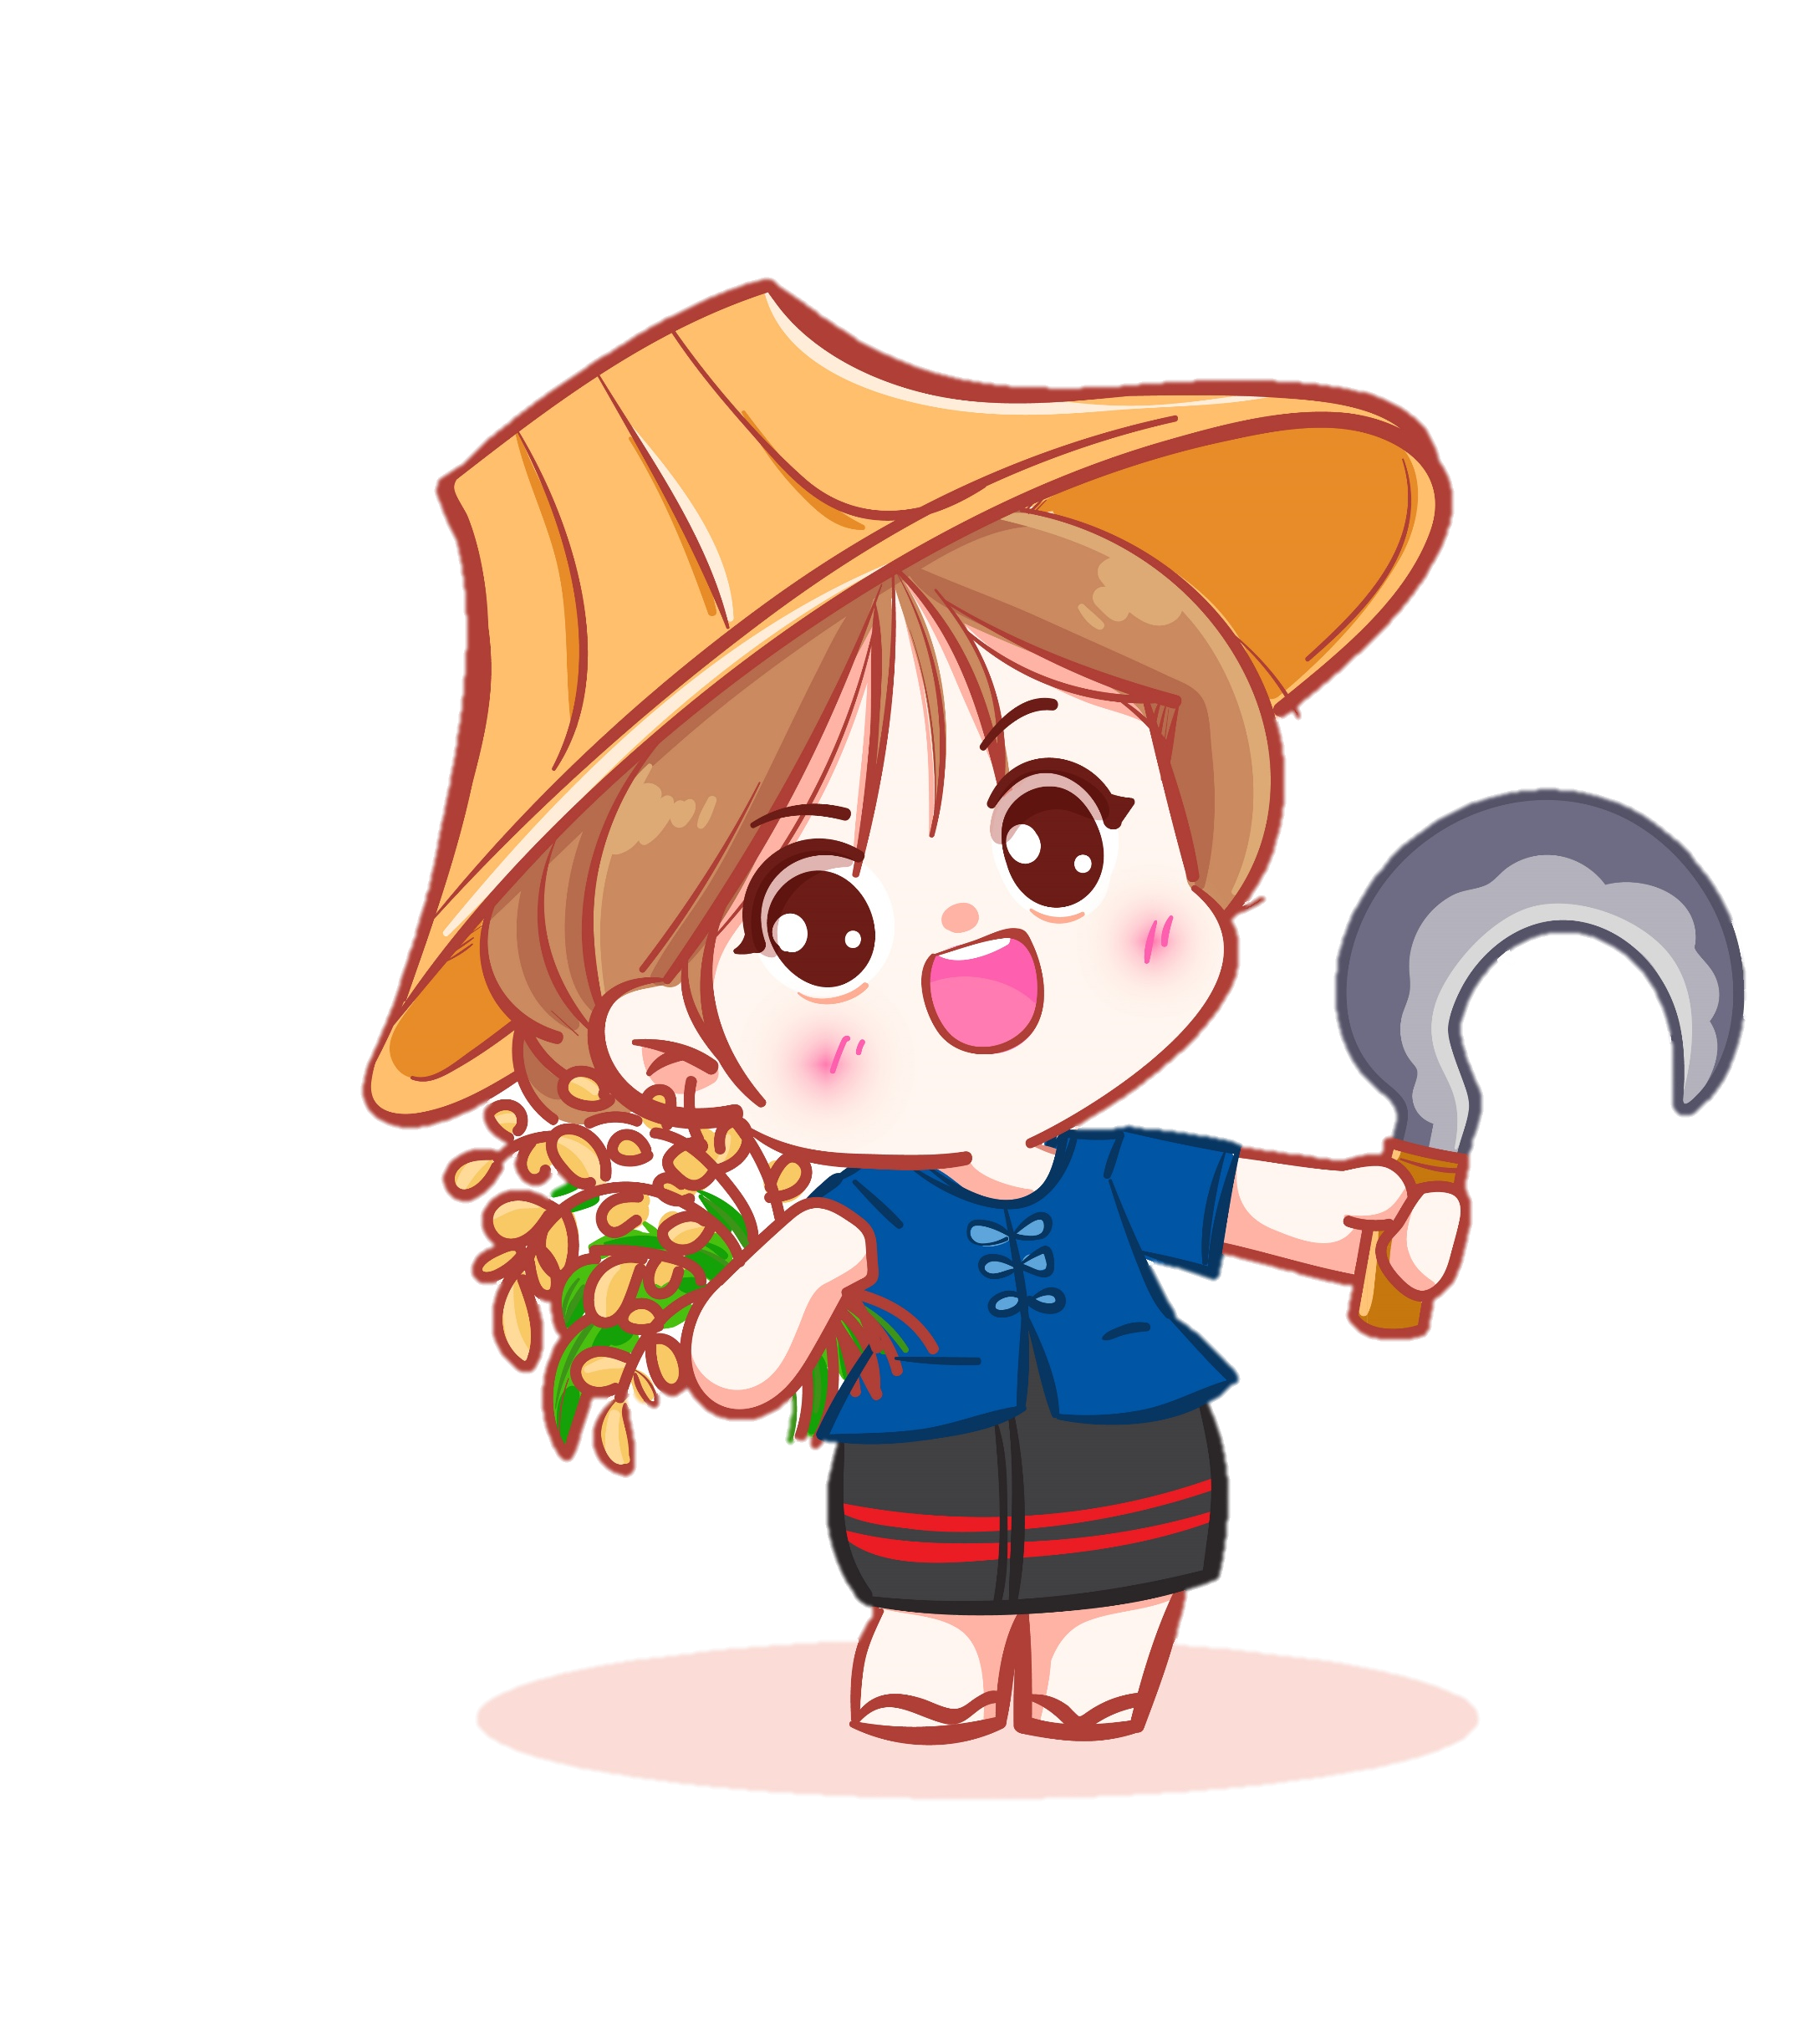
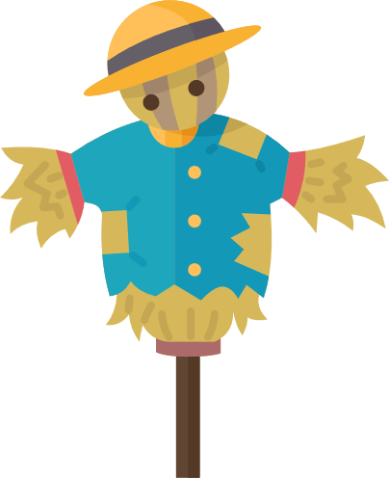
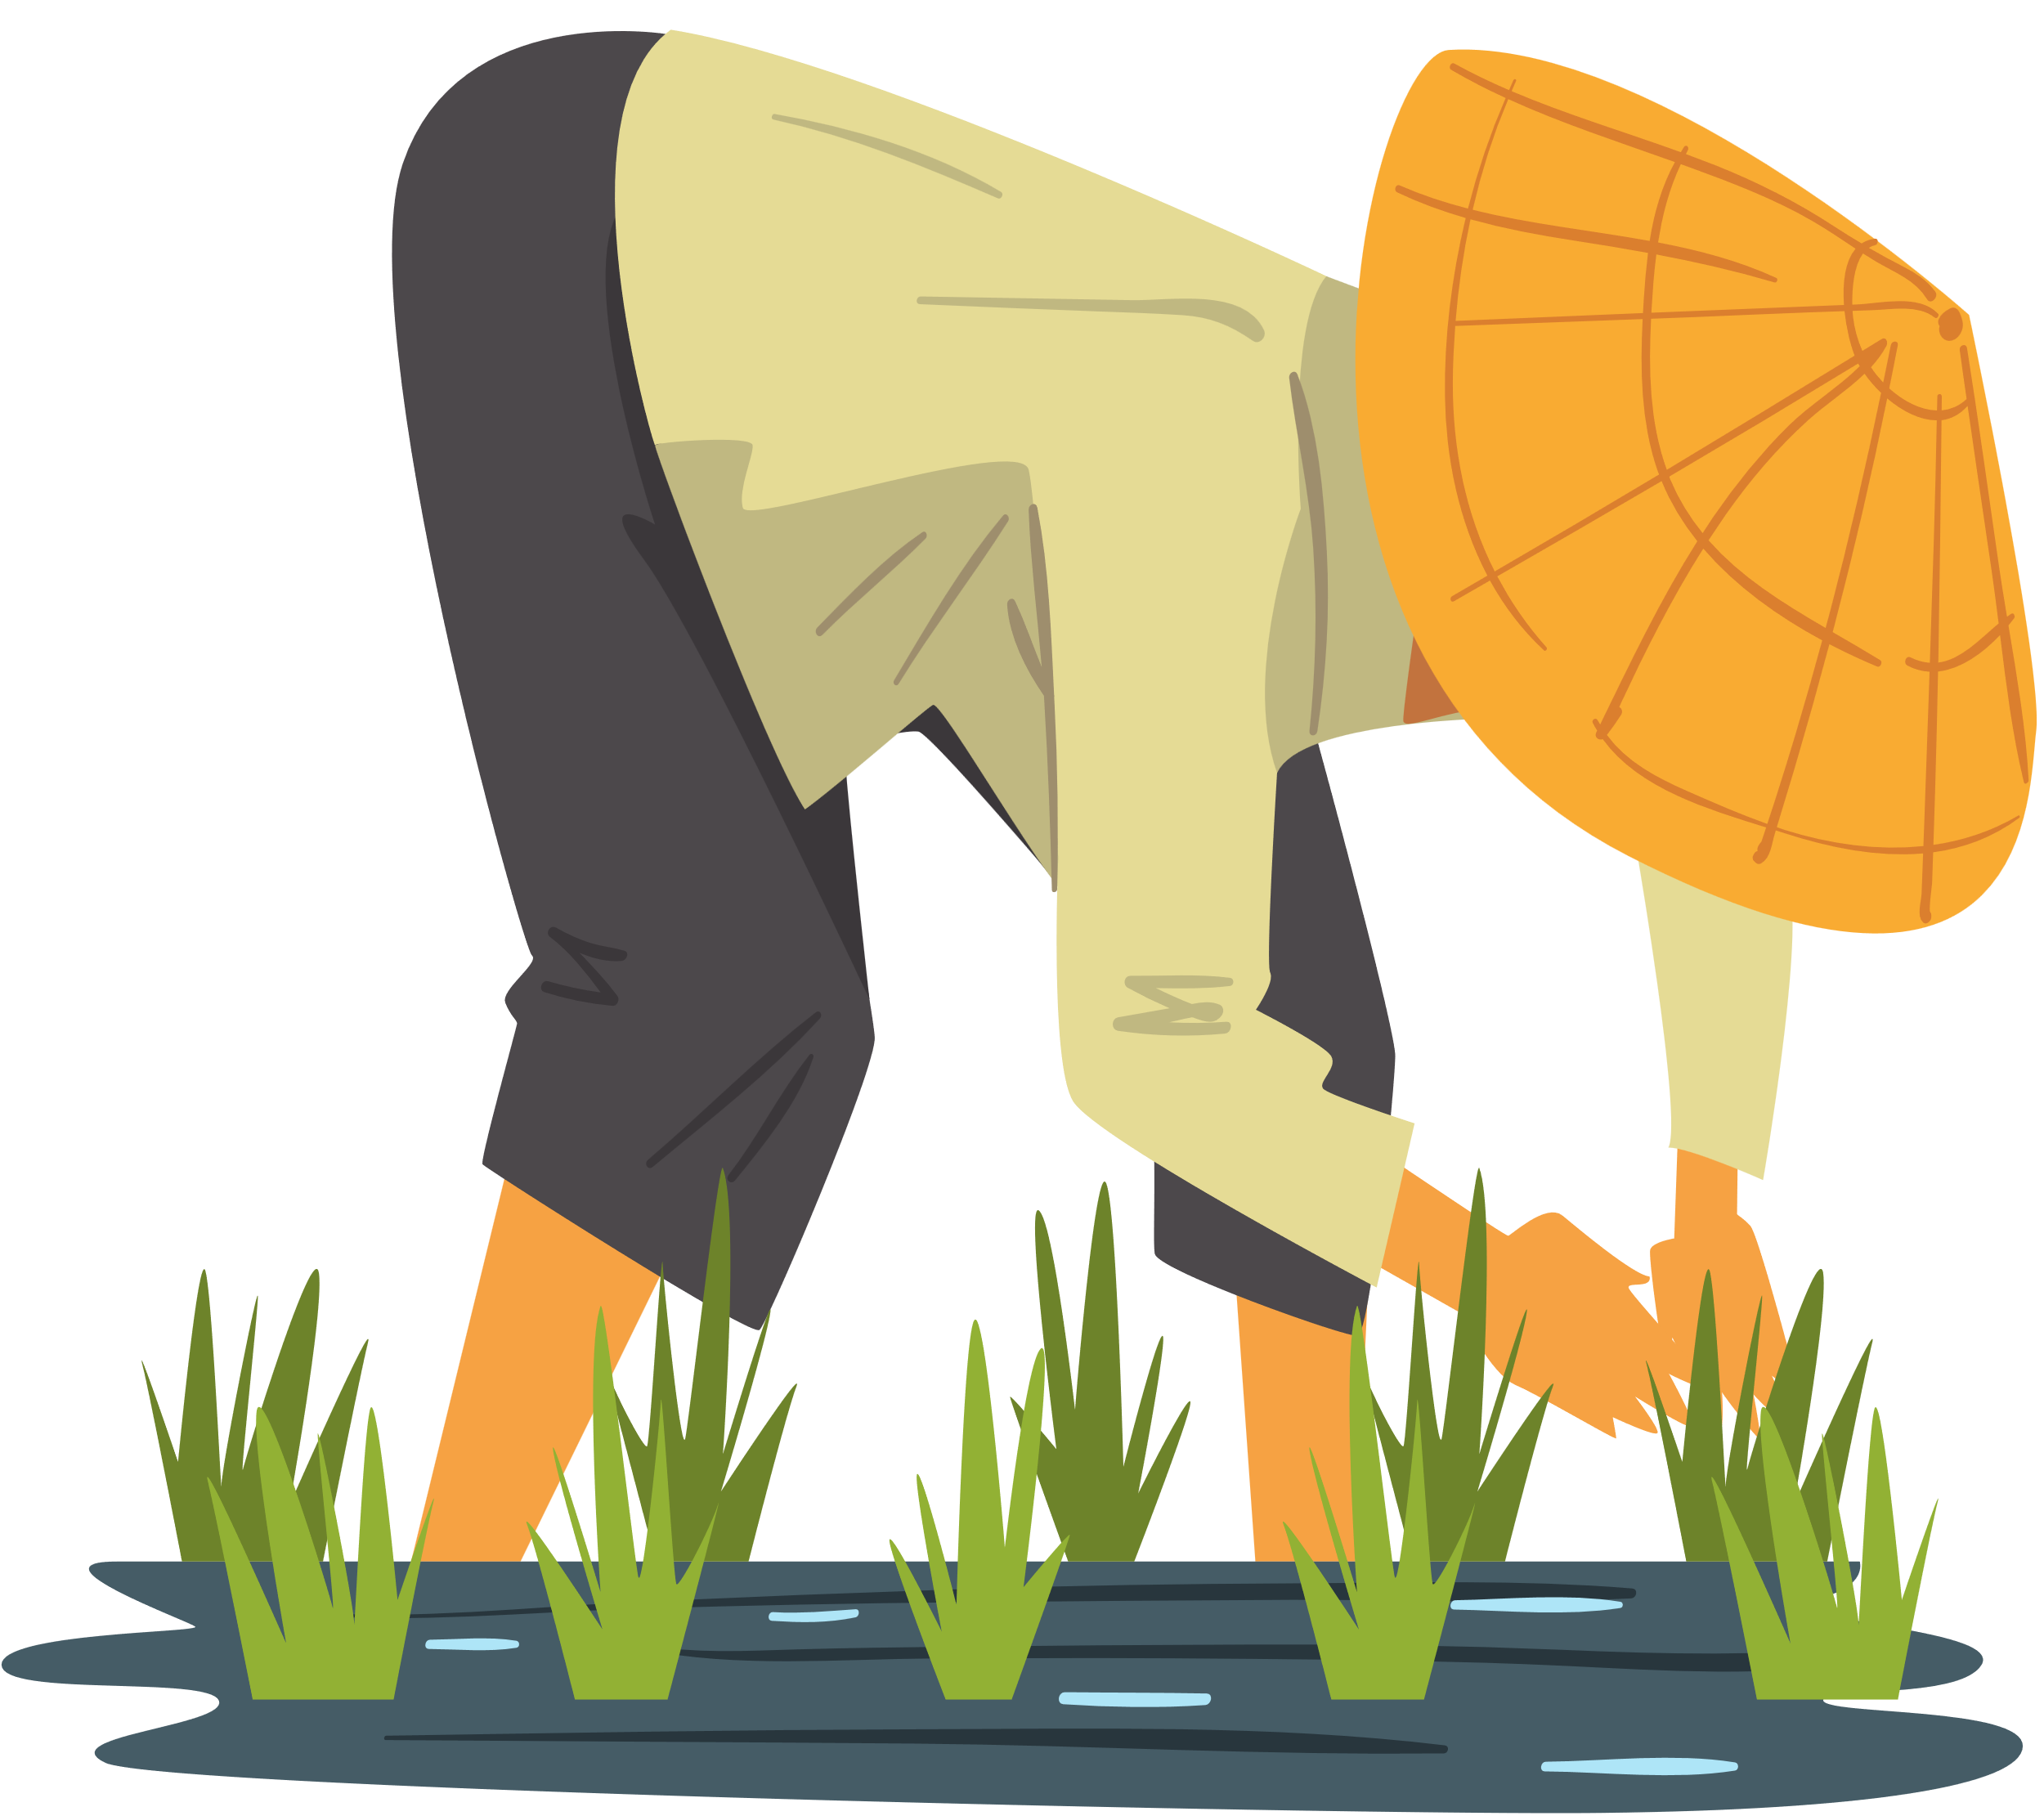
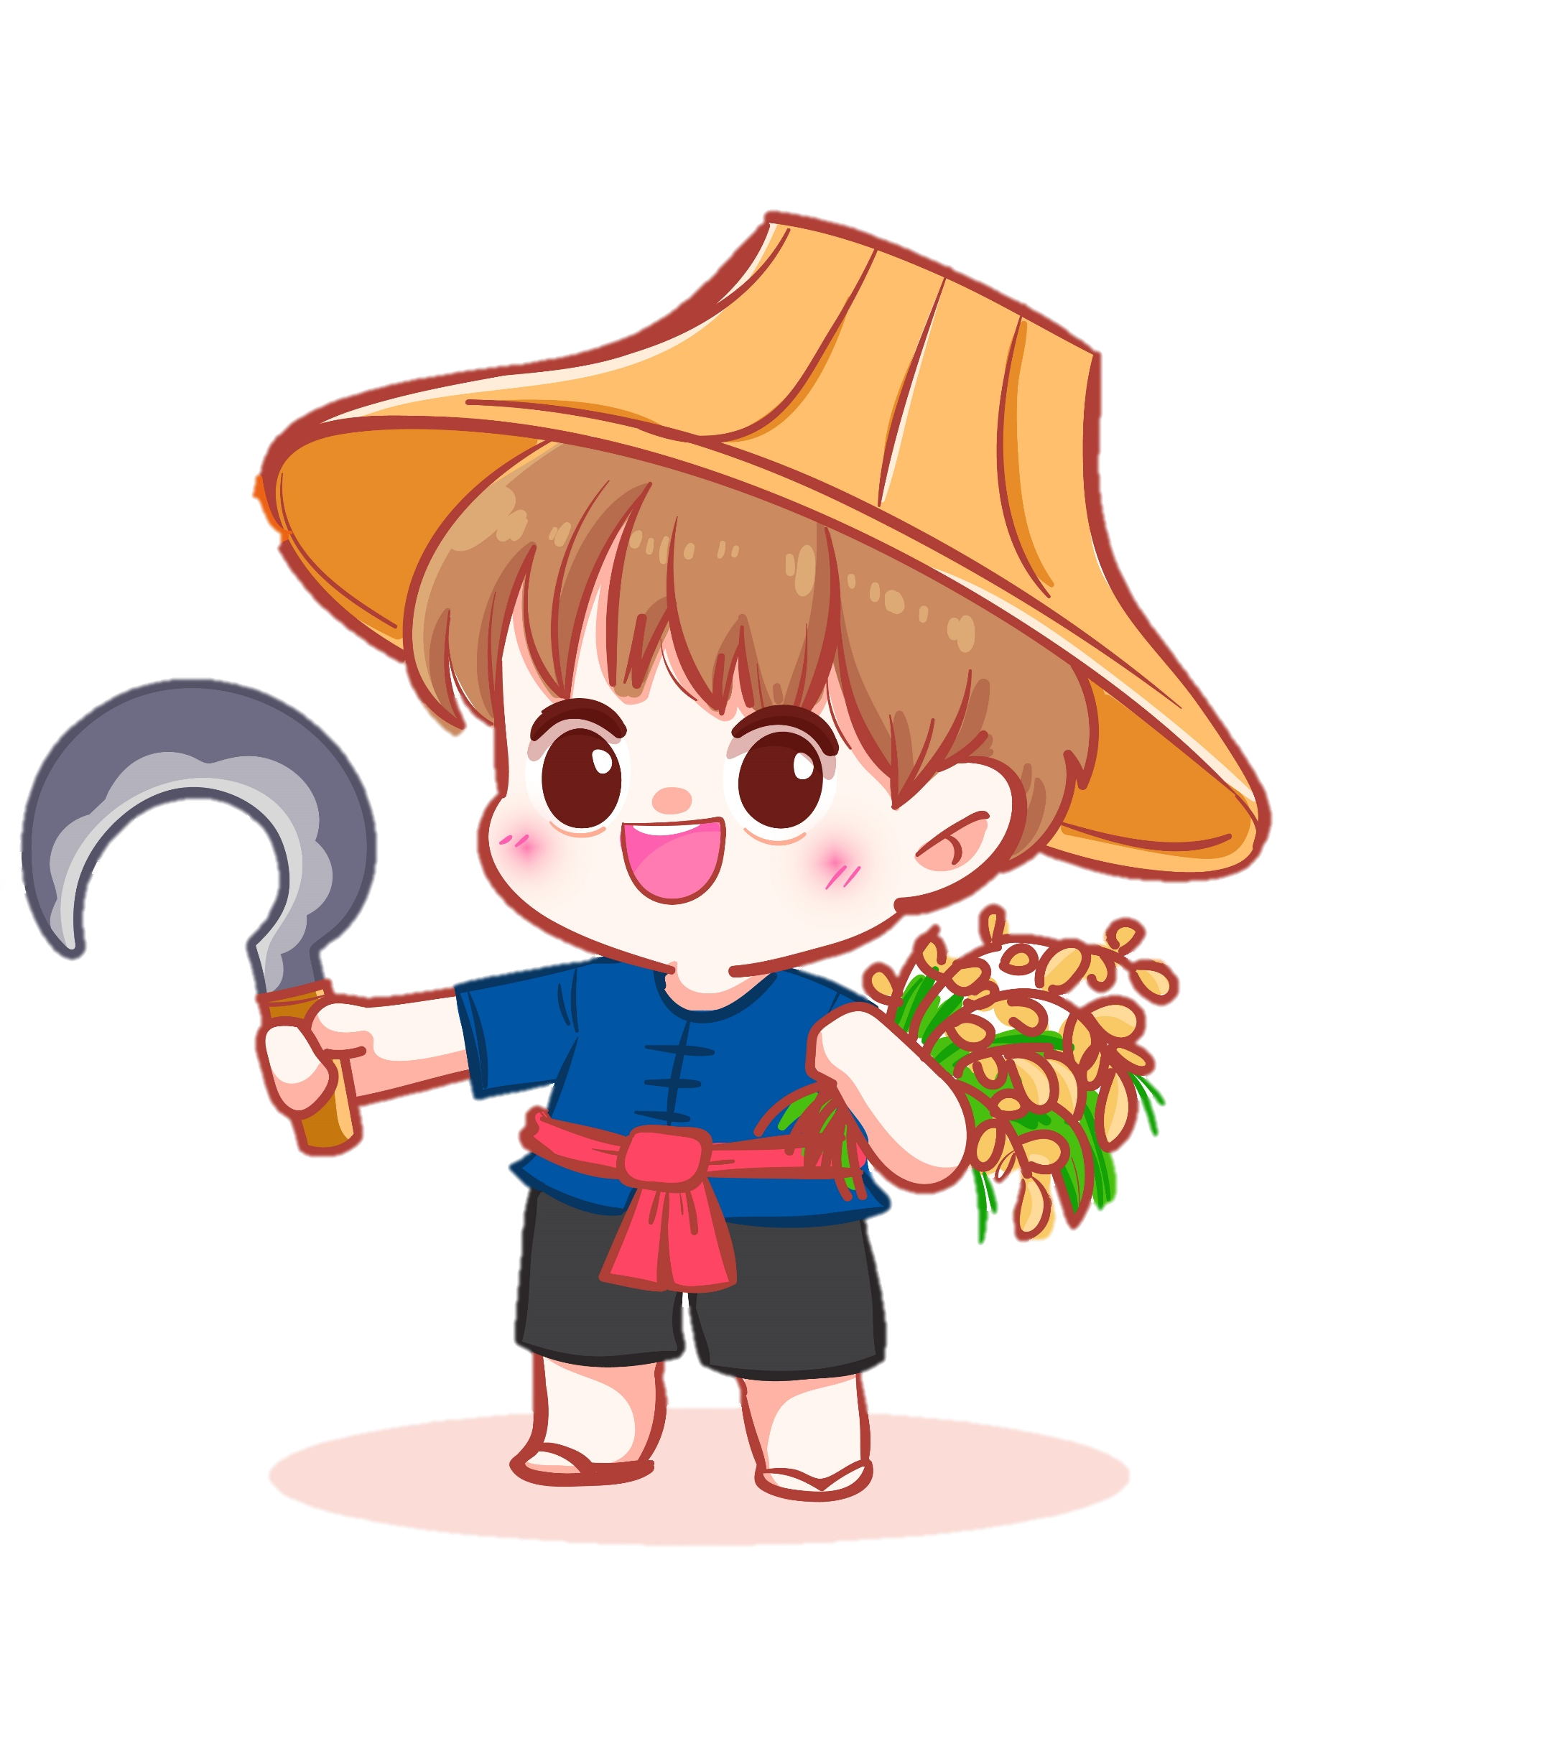
Giáo viên: Nguyễn thu Hiền
Năm sinh: 1999
Trường: Tiểu học An Hồng
Notes:
Thiết kế: Hương Thảo – Zalo 0972115126. Các nick khác đều là giả mạo

Slide 2

Hoạt động 1:
Tìm hiểu về dân cư

Slide 3
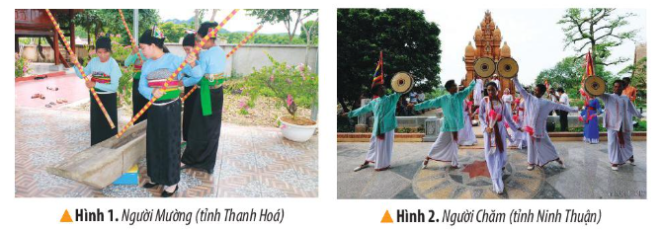
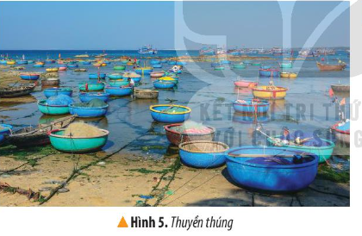
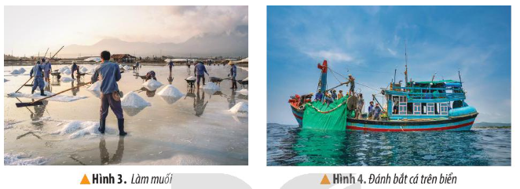
Đọc thông tin và quan sát các hình từ 3 đến 5, em hãy:
Kể tên các dân tộc sống chủ yếu ở vùng Duyên hải miền Trung.
Kể tên một số vật dụng chủ yếu có liên quan đến đời sống của người dân ở vùng Duyên hải miền Trung.

Slide 4

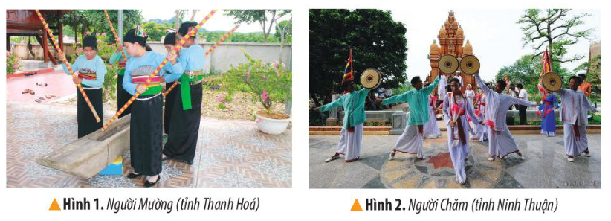
Các dân tộc sinh sống tại đây là Kinh, Chăm, Thái, Mường, Bru-Vân Kiều,…

Slide 5
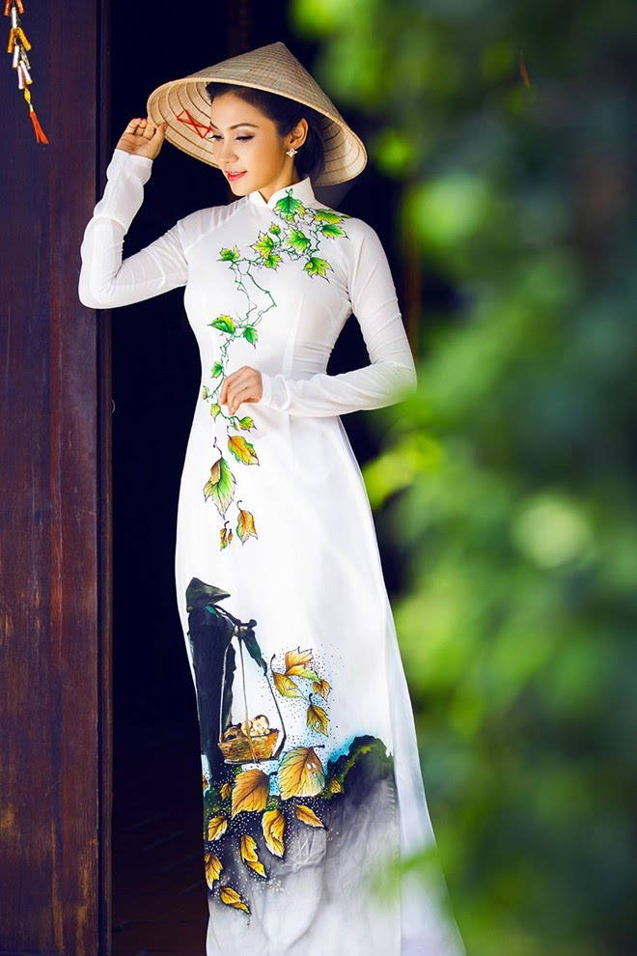
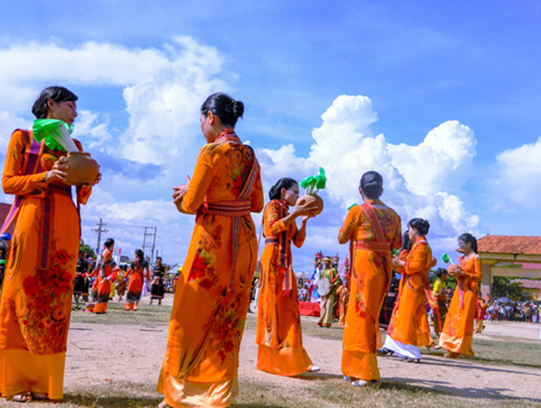
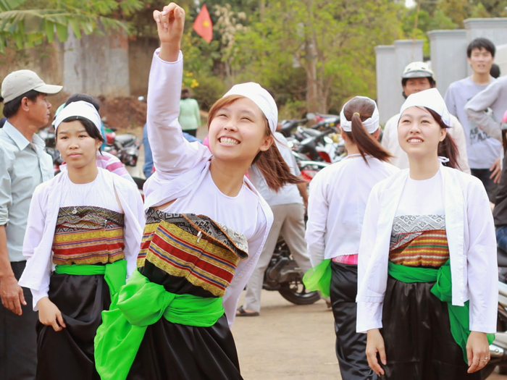
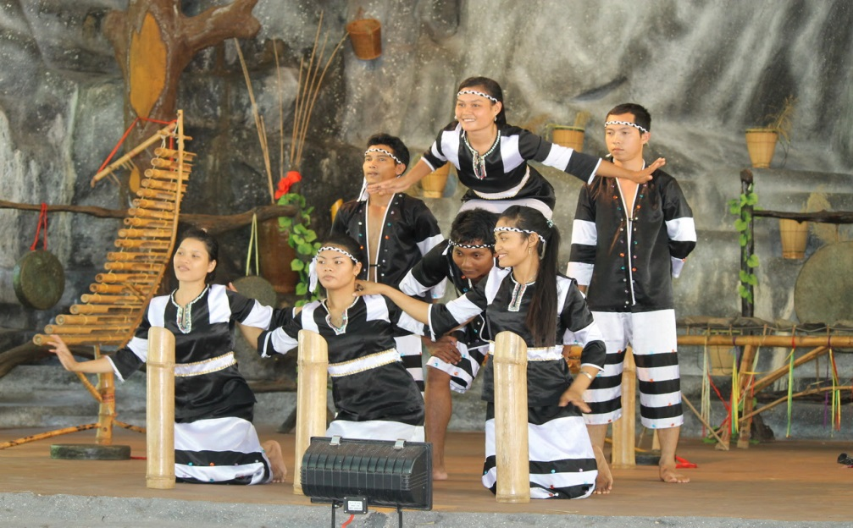

Slide 6
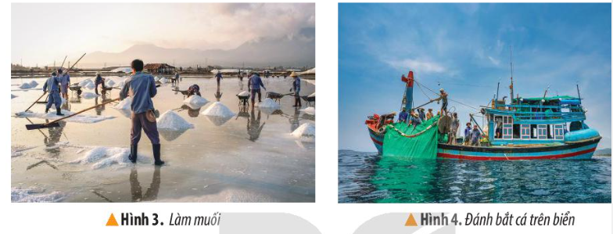
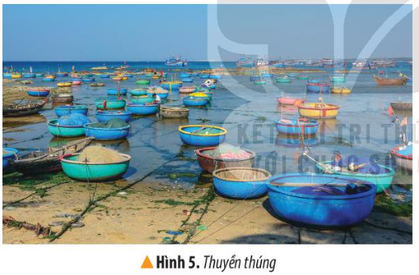
Một số vật dụng gắn với hoạt động sản xuất và đời sống của người dân ở vùng là: tàu đánh cá, thuyền thúng, lưới đánh cá, bồ cào, thúng,...

Slide 7



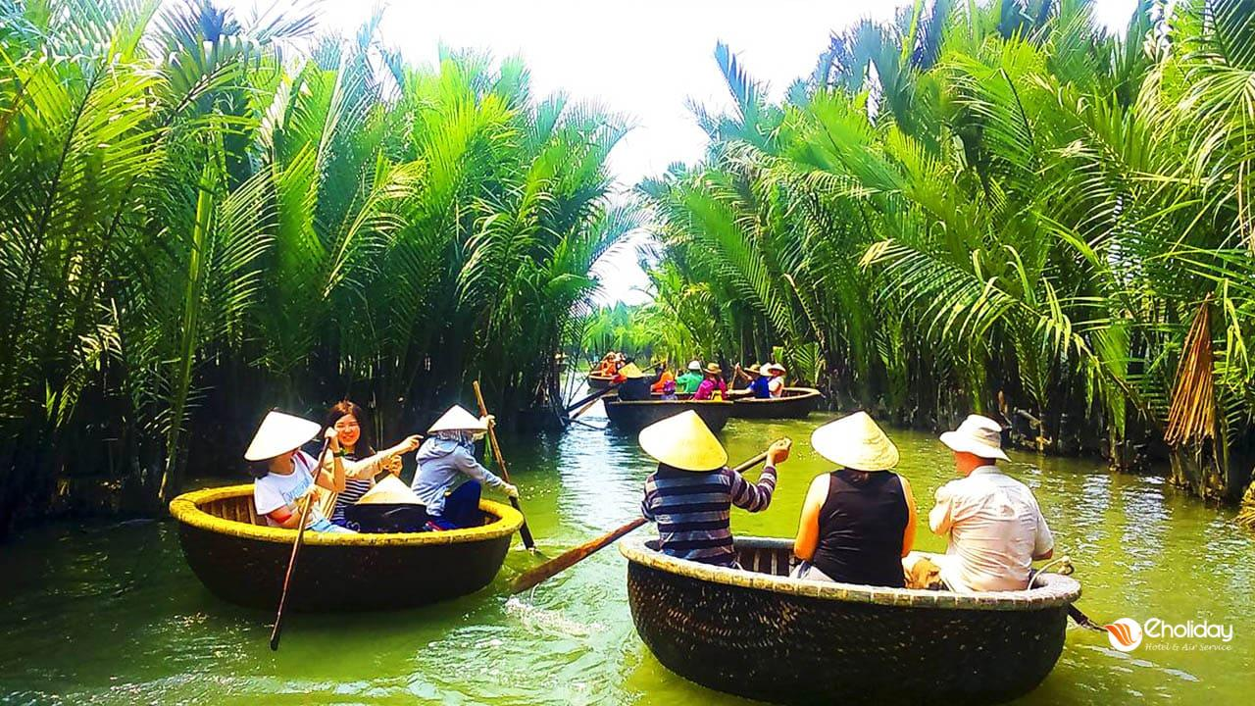
Thuyền thúng được làm từ tre, có hình như chiếc thúng, là phương tiện đánh bắt thủy sản của ngư dân vùng ven biển miền Trung nước ta. Hiện nay, thuyền thúng còn được sử dụng trong các hoạt động du lịch.

Slide 8
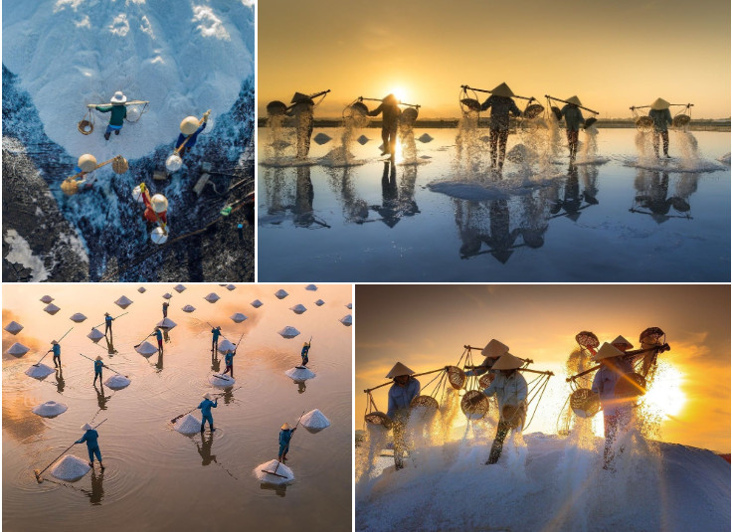
Làm muối

Slide 9
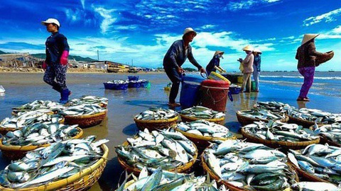
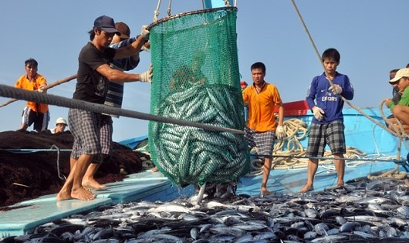
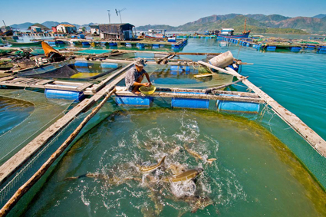
Đánh bắt và nuôi trồng hải sản

Slide 10
XIN CHÀO VÀ HẸN GẶP LẠI!
XIN CHÀO VÀ HẸN GẶP LẠI!

